Slide 1
Proiect de Absolvire Software Development Academy
Carmen Violeta Calistrate
TesterRemoteRo30

Slide 2
Notiuni teoretice
Testarea software este un proces prin care se evalueaza funcționalitatea unui software sau a unei aplicatii cu intenția de a afla dacă software-ul dezvoltat a îndeplinit sau nu cerințele specificate.
Cerintele clientului sunt requirements. Sofware tester-ul trebuie sa urmeze un set specific de constrângeri care pot conține funcționalități precum tranzacții, funcții sau elemente structurale pentru a testa aplicația software (test conditions). Un test case este un set de preconditii, actiuni si rezultate asteptate pentru a determina daca o cerinta este indeplinita.
Test plan este un document creat in etapa de planificarea a testarii prin care care se stabilesc activitățile de testare. Poate fi si un set de test case-uri care indeplinesc acelasi obiectiv.
Dupa testare, un test case poate fi :
Passed (testul a trecut cu success)
Failed (testul nu a trecut)
Blocked (test care nu poate fi rulat pentru ca preconditiile nu sunt indeplinite)
Retest (test care trebuie rulat din nou, de exemplu dupa rezolvarea unui defect)

Slide 3
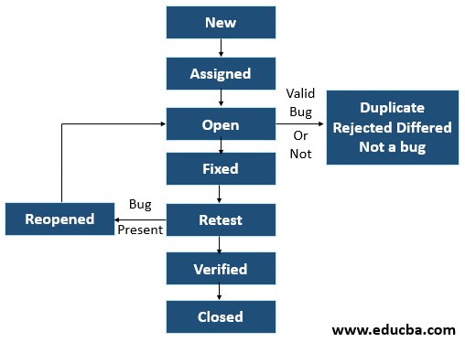
In cazul unui test case care este failed se identifica motivul pentru care nu trece, defectul sau bug. Statusurile unui defect sunt:

Slide 4
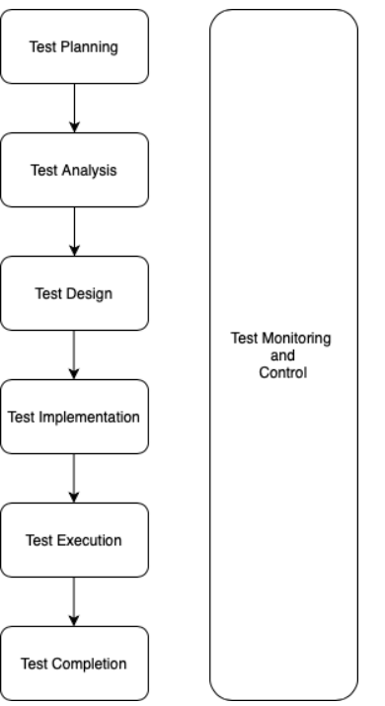
O data gasit un defect, software testerul va atribui severitatea si prioritatea acestui defect. Severitatea este impactul pe care defectul il are asupra software-ului, prioritatea este cat de rapid trebuie rezolvat.
Procesul de testare constă în etape individuale de testare și are o ordine specifică.
Raportul de testare este un document cu informatii despre starea testelor. Poate fi :
Test status report - arată starea curentă a testelor (urmareste stadiul de rezolvarea al bug-urilor, probleme identificate si starea acestora)
Test completition report – raport din ultima etapa a procesului de testare, pregatit de Test Manager ce contine toate informatiile rezultate din activitatea de testare

Slide 5
Exista mai multe tipuri de testare : Functional and Non-Functional Testing
Testare functionala (Functional Testing) | Testare ne-functionala (Non-Functional testing)
"Ce" ar trebui să facă software-ul | "cât de bine" funcționează software-ul
Bazat pe cerintele clientului (requirements) | Bazat pe asteptarile clientului
Verifica fiecare funcție/caracteristică a software-ului ceruta de client prin user stories, test cases, test conditions | Verifică aspecte nefuncționale, cum ar fi performanța ( cat de repede indeplineste mai multe activitati), gradul de utilizare (cat de bine performeaza software-ul daca sunt multi utilizatori si multe tranzactii), utilizabilitatea (cat de usor poate fi folosit de user ) fiabilitatea (software-ul indeplineste anumite cerinte in anumite conditii)
Testarea functionala se face inaintea testarii ne-functionale
Usor de facut cu testarea manuala | Foarte greu de facut manual, trebuie facuta automat
Exemplu: functionalitatea de creare cont nou sa contina cerintele clientului (nume prenume, mail, parola,…) | Exemplu: in cat timp se deschide pagina noua de creare cont
Tipuri de teste functionale : Retesting si Regression Testing
Retesting | Regression Testing
Testarea executata dupa ce defectul pe care le-au gasit a fost rezolvat | Testare executată pentru a verifica dacă o modificare de cod sau adaugarea unei functionalitati nu a perturbat nefavorabil caracteristicile și funcțiile curente ale unui software
Se face manual | Se face automat
Se face pentru teste care nu au trecut | Se face pentru teste care au trecut

Slide 6
Exista mai multe tehnici de testare:
Black-box Testing | White-box Testing | Experience Based Testing
Equivalence Partitioning : valorile testate se impart in 2 clase de echivalenta: valida si invalida. Valorile testate din cadrul aceleiasi clase ar trebuie sa aiba acelasi rezultat | Statement Coverage : această tehnică necesită ca fiecare declarație posibilă din cod să fie testată cel puțin o dată în timpul procesului de testare a software-ului. Se calculeaza : (linii de cod executate/total linii de cod) * 100 | Defect Injection: tehnica care presupune inserarea deliberata de defecte in scopul de a observa comportamentul soft-ului
Boundary Value Testing : utilizata pentru valorilor limită. Este cel mai potrivit pentru cerinte care trebuie sa se incadreze in anumite intervale ( ex: parola min 6 caractere, max 10) |  | Error guesing: tehnica bazata pe experienta unui tester care a mai testat soft-uri similare pentru a gasi componentele unde apar de obicei defecte
Decision Table Testing: este un tabel care descrie combinația dintre intrări și/sau factori (cauze) cu ieșirile și acțiunile (efectele) corespunzătoare. Tabelul de decizii este utilizat pentru sisteme care au o logică de afaceri complexă, astfel încât să putem înțelege cum funcționează sistemul și, în plus, să acoperim toate deciziile de afaceri cu cazuri de testare | Decision Coverage: această tehnică necesită ca fiecare posibila decizie din cod sa fie testata cel putin o data in cadrul procesului de testare a software-ului. Se calculeaza : (numărului de decizii care fac obiectul cazurilor de testare/numarul total al deciziilor din cod)* 100 | Exploratory testing : tehnica de testare in care tester-ul exploreaza functionalitatile software-ului pentru a vedea cum functioneaza soft-ul. Pe masura ce intelege module din soft, decide ce testeaza mai departe.
State Transition Testing: se utilizeaza o diagrama de tranzitie de stare in care se explica posibile tranziții intre starile software-ului ( de exemplu între ferestre într-o aplicație web sau desktop) |  | Checklist-based testing: tehnica de testare bazata pe urmarea unei liste de task-uri planificate
Use case testing : testerul primește un caz de utilizare și pur și simplu îl efectuează, verificând dacă totul se face în conformitate cu scenariul asumat

Slide 7
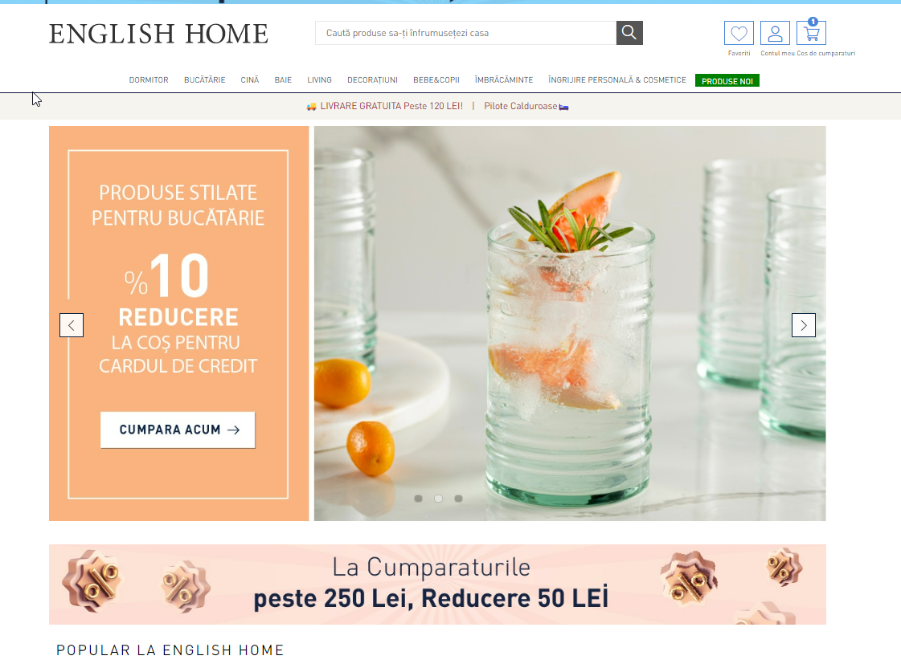
Pentru partea practica am folosit site-ul https://www.englishhome.com.ro/ - site de e-commerce

Slide 8
Pentru acest site am ales urmatoarele requirements:
Ca utilizator doresc sa imi pot face cont pe site
Ca utilizator doresc sa pot sa am active mai multe adrese
Ca utilizator doresc sa pot plati cu carte de credit
Ca utilizator doresc sa pot alege produse favorite
Ca utilizator doresc sa pot sa sortez produse in functie de preturi
Ca utilizator doresc sa pot sa selecta intr-o categorie de produse sa pot sa selectez produse de o anumita culoare
Ca utilizator doresc sa am disponibile detalii despre produs
Ca utilizator doresc sa pot avea detalii despre politica de returnare
Ca utilizator doresc ca la accesarea unui produs sa primesc sugestii de produse similare
Ca utilizator doresc ca site-ul sa retina ce produse am mai accesat

Slide 9
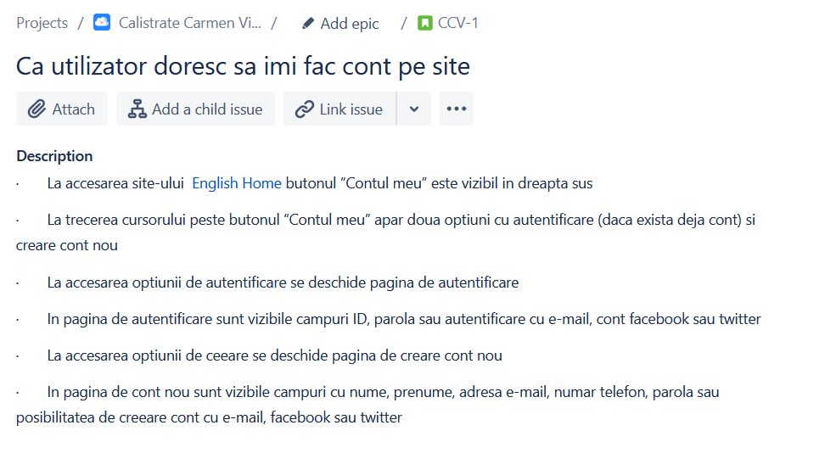
Din requirements am ales sa fac pentru 2 dintre ele user story in JIRA:

Slide 10
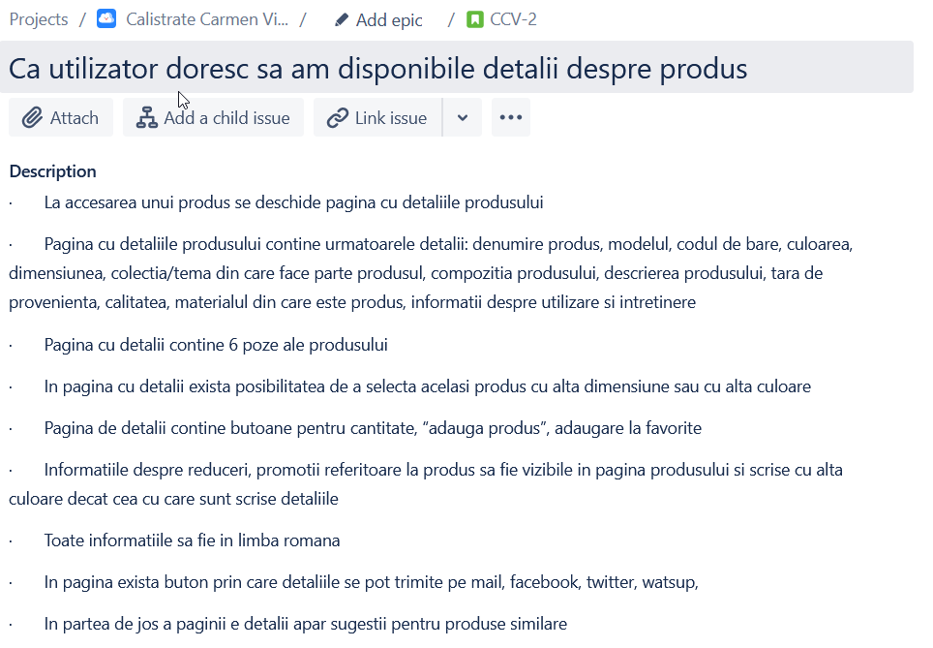

Slide 11
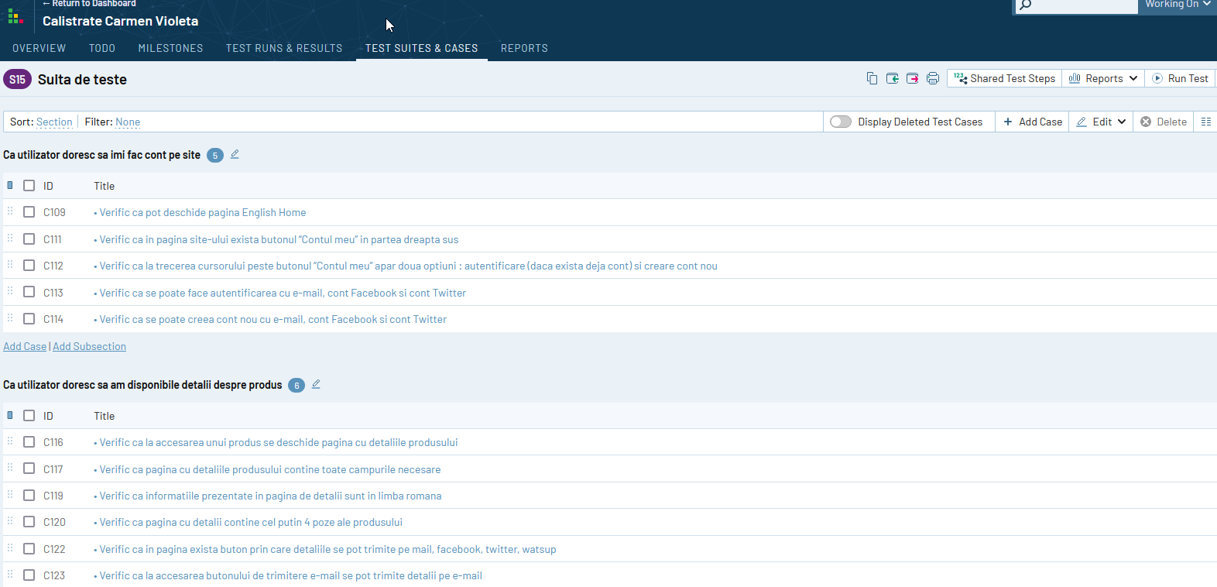
Pornind de la aceste user story am facut 10 test case-uri in TestRail

Slide 12
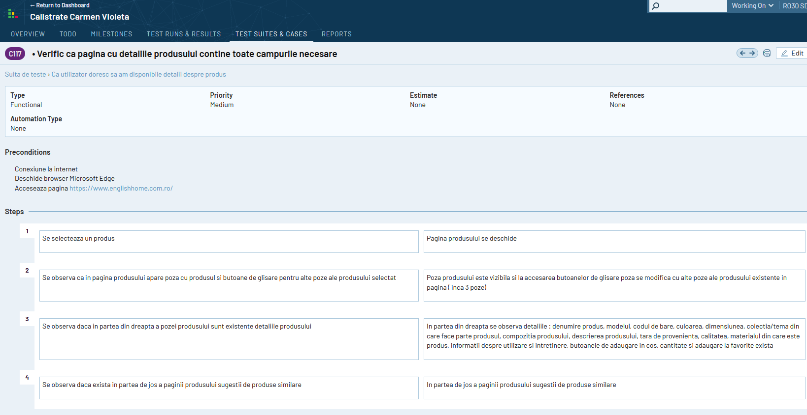
Detalii pentru 2 dintre test case-uri sunt mai jos
Tehnica de testare folosita – unit based testing

Slide 13
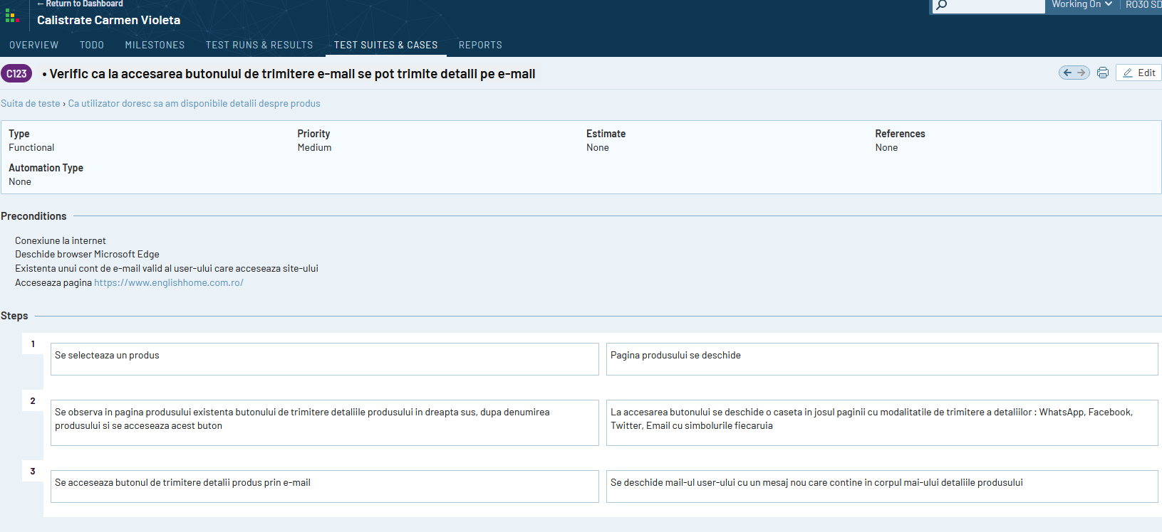
Tehnica de testare folosita – state transition testing

Slide 14
Matricea de trasabilitate este urmatoarea:
Requirement | Tests | Executions | Defects
1. Ca utilizator doresc sa imi fac cont pe site | C109 Verific ca pot deschide pagina https://www.englishhome.com.ro/ | Pass
 | C111 Verific ca in pagina site-ului exista butonul “Contul meu” in partea dreapta sus | Pass
 | C112 Verific ca la trecerea cursorului peste butonul “Contul meu” apar doua optiuni : autentificare (daca exista deja cont) si creare cont nou | Pass
 | C113 Verific ca se poate face autentificarea cu e-mail, cont Facebook si cont Twitter | Fail | CCV5 Nu se poate face autentificarea cu cont Twitter
 | C114 Verific ca se poate creea cont nou cu e-mail, cont Facebook si cont Twitter | Fail | CCV4 Nu poate face inregistrarea unui nou cont cu Twitter
2. Ca utilizator doresc sa am disponibile detalii despre produs | C116 Verific ca la accesarea unui produs se deschide pagina cu detaliile produsului | Pass
 | C117 Verific ca pagina cu detaliile produsului contine toate campurile necesare | Pass
 | C119 Verific ca informatiile prezentate in pagina de detalii sunt in limba romana | Fail | CCV3 Nu toate detaliile sunt in limba romana
 | C120 Verific ca pagina cu detalii contine cel putin 4 poze ale produsului | Pass
 | C122 Verific ca in pagina exista buton prin care detaliile se pot trimite pe mail, facebook, twitter, watsup | Pass
 | C123 Verific ca la accesarea butonului de trimitere e-mail se pot trimite detalii pe e-mail | Pass

Slide 15
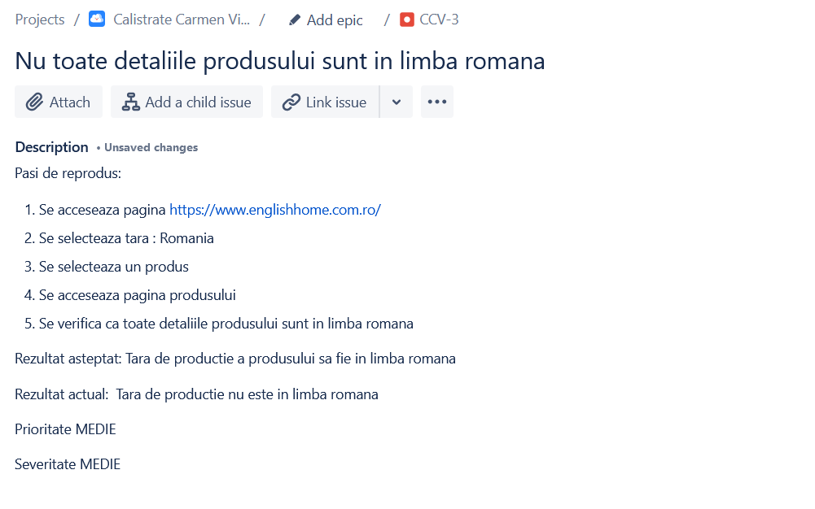
Dupa efectuarea testelor s-au gasit defecte care au fost introduce in JIRA 2 exemple de defecte inregistrate:

Slide 16
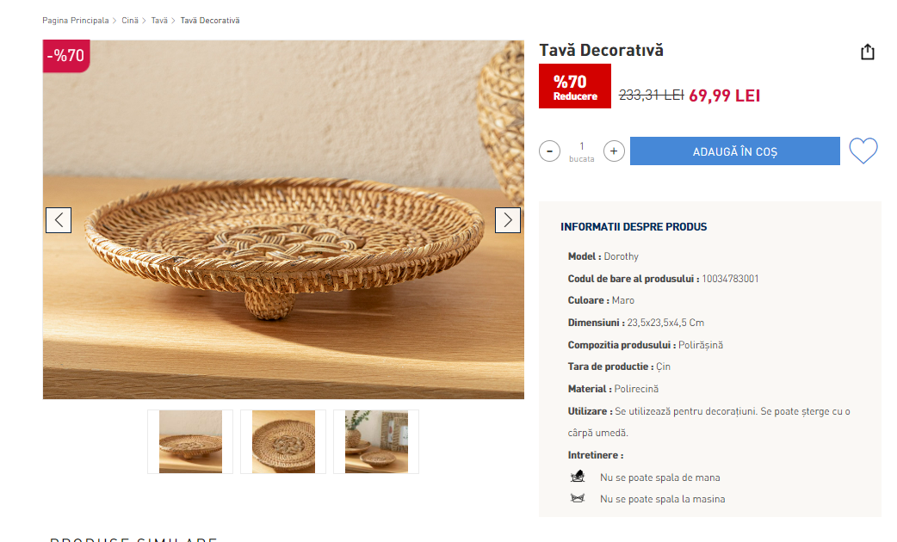

Slide 17
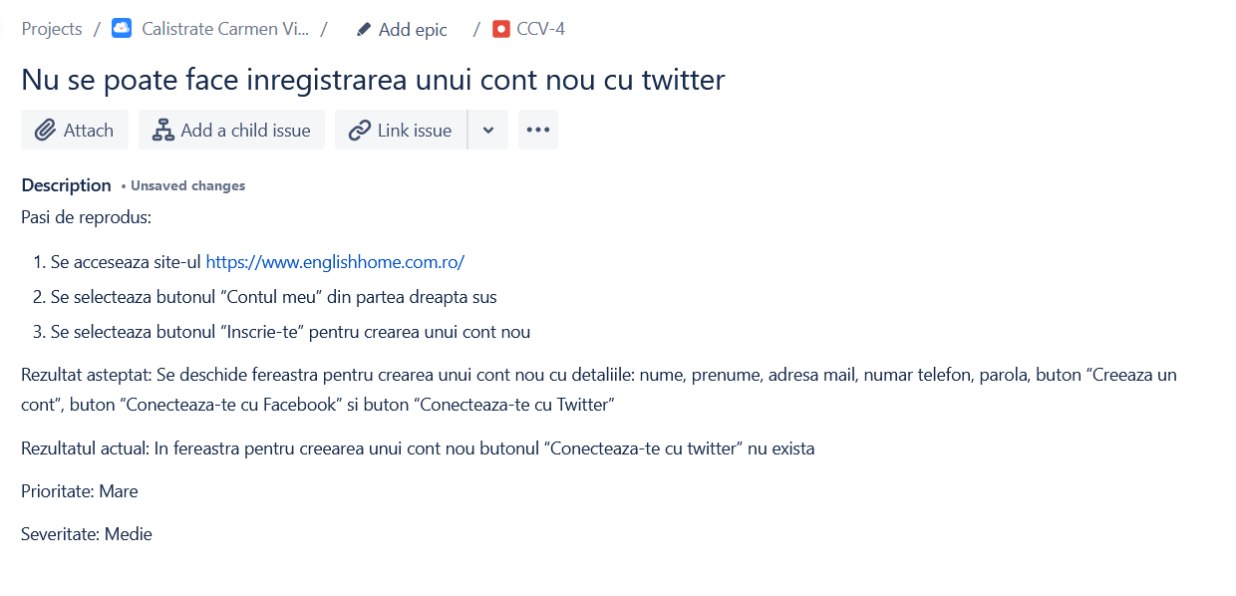

Slide 18
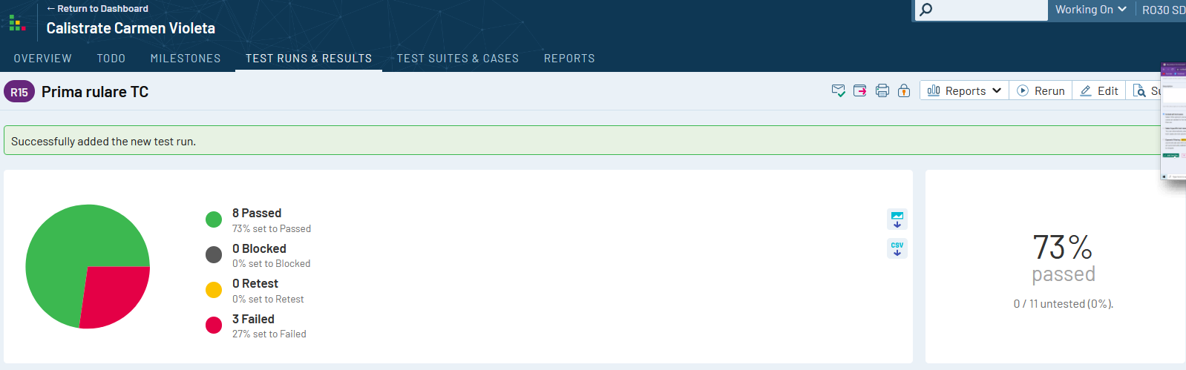
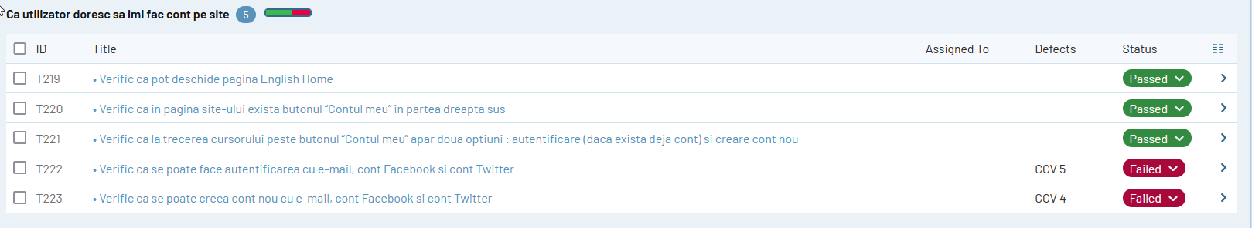
In urma rularii testelor rezultatul este urmatorul:

Slide 19
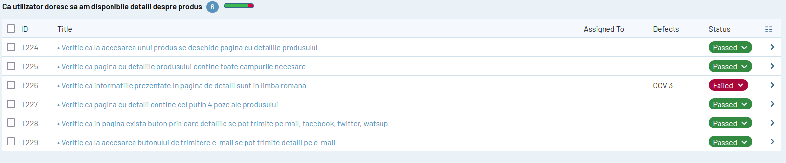
Concluzii:
In urma rularii testarii suitei de teste realizate in baza requirement-urilor descries, au fost executate 10 teste, 73% fiind Passed, 27% fiind Failed.
Au fost identificate 3 bug –uri avand prioritate medie si severitate medie. Dupa rezolvarea lor vor fi retestate.

Slide 20
Multumesc, Carmen Violeta Calistrate

